Slide 1

TRƯỜNG CAO ĐẲNG LÝ TỰ TRỌNG TP HỒ CHÍ MINH
KHOA CƠ KHÍ
2.2 CÁC LỆNH HIỆU CHỈNH CƠ BẢN
Giảng viên: Nguyễn Khắc Huy
Email: nguyenkhachuyltt@gmail.com

Slide 2

MỤC TIÊU
+ SV sử dụng được các lệnh hiệu chỉnh cơ bản: Lệnh Copy, lệnh Mirror, lệnh Trim, lệnh Array Polar để vẽ bản vẽ theo yêu cầu;
+ Có ý thức tự học để rèn luyện kỹ năng thao tác.

Slide 3
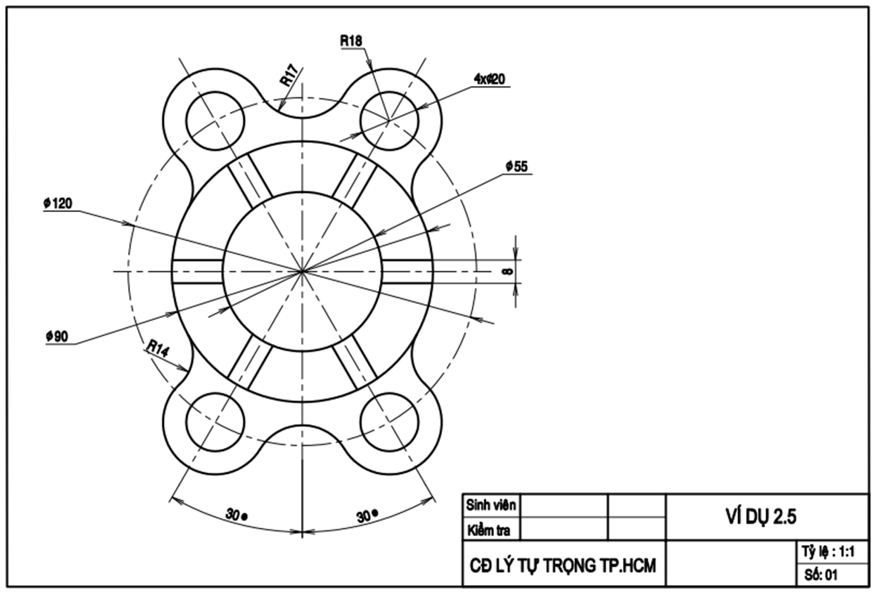
2.2 CÁC LỆNH HIỆU CHỈNH CƠ BẢN
VÍ DỤ:

Slide 4

2.2 Các lệnh hiệu chỉnh cơ bản
Lệnh Copy:
sao chép các đối tượng.
+ CO
+ Chọn đối tượng
+ Chọn điểm đặc biệt
+ Chọn điểm cần sao chép

Slide 5
2.2 Các lệnh hiệu chỉnh cơ bản
Lệnh Trim:
Xóa đối tượng có giới hạn bởi đối tượng khác
+ TR
+ Chọn đối tượng cần xén và các giới hạn
+ Nhấp vào các đối tượng cần xén đi
+ Gõ Esc để hoàn tất.

Slide 6
2.2 Các lệnh hiệu chỉnh cơ bản
Lệnh Mirror :
Lấy đối xứng đối tượng
+ MI
+ Chọn đối tượng
+ Chọn trục đối xứng

Slide 7
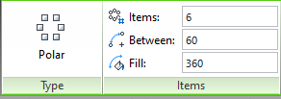

2.2 Các lệnh hiệu chỉnh cơ bản
Lệnh Array Polar :
Sao chép các đối tượng quanh tâm
+ ARRAYPOLAR
+ Chọn đối tượng
+ Chọn tâm
+ Xuất hiện 1 bảng cần sao chép
→Nhấp vào Close Array
Số đối tượng cần sao chép
Góc quay
Sao chép theo hình tròn

Slide 8
HƯỚNG DẪN THỰC HIỆN
Bước 1
Sao chép các đường tròn ϕ20 và R18 bằng lệnh Copy
Bước 2
Vẽ cung tròn R17 và 2 cung tròn R14 bằng lệnh Cirle (Tan Tan Radius)
Bước 3
Bước 4
Bước 5
Vẽ các đoạn thẳng được giới hạn bởi ϕ55 và ϕ90
Xóa đối tượng thừa bằng lệnh Trim
Đối xứng các đối tượng qua trục hoành bằng lệnh Mirror
Sao chép 2 đoạn thẳng vừa vẽ thành 6 đối tượng bằng lệnh Array Polar
Bước 6

Slide 9
Thank You !

